Slide 1


Закупка лекарственных препаратов:
основные проблемы закупки в структурированной форме
Алимирзоева Мерзия Мирзеагаевна -
главный консультант управления аналитического и методологического обеспечения Главного управления организации торгов Самарской области
Самара
2024

Slide 2
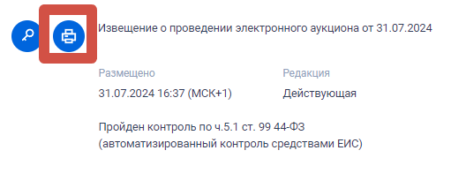
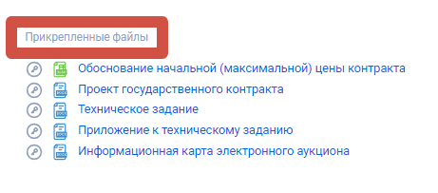
Формирование извещения (в т.ч. описание объекта закупки) и подача заявки
с 1 октября 2023 г. осуществляется в структурированном виде*
Извещение об осуществлении закупки состоит из двух частей**:
1
2
*Постановление Правительства от 31.10.2022 № 1946
**Информационное письмо Минфина России от 18.12.2023 N 24-01-10/122331

Slide 3

Извещение, сформированное с помощью веб-интерфейса ЕИС,
не является исчерпывающим источником информации и сведений, предусмотренных 44-ФЗ
При заполнении заявки участнику необходимо руководствоваться, в том числе, инструкцией, предусматривающей положения для заполнения значений показателей, установленных Заказчиком в рамках данной закупки.
Например:
1) «Участник не вправе предложить иной объем наполнения первичной упаковки в случае закупки препарата в форме выпуска «раствор для инфузий»;
2) «При закупке ЛП с дополнительным показателем участнику необходимо приложить электронный файл с описанием объекта закупки, который содержит, в том числе, дополнительные характеристики предлагаемого лекарственного препарата.

Slide 4

При формировании извещения о закупке лекарственных препаратов
в структурированном виде заказчики обязаны указать
описание объекта закупки в структурированном виде с использованием ЕИС
все возможные альтернативные варианты
поставки ЛП
обоснование дополнительных характеристик ЛП

Slide 5



Технические проблемы и недоработки системы
Невозможность указания альтернативных вариантов поставки ЛП (при наличии) в случае их отсутствия в ЕСКЛП
Невозможность указания в структуре доп.характеристик ЛП и обоснования их применения
Различное написание лекарственных форм и дозировок в ЕСКЛП и ГРЛС
Наличие неактуальной информации в ЕСКЛП
Нарушение интеграции между ЕИС и ЕСКЛП

Slide 6

Обязанность применения федерального каталога ТРУ ЕИС и ЕСКЛП при формировании извещения на закупку ЛП
Регламентирующие документы

Закон № 44-ФЗ (ч. 6 ст. 23, ч. 5 ст. 33);
Постановление Правительства РФ от 08.02.2017г. №145 (правила использования каталога ТРУ для обеспечения гос. и муниципальных нужд -- п. 4);
Постановление Правительства РФ от 05.05.2018
№ 555 (положение о ЕГИС в сфере здравоохранения);
Письмо Минздрава России от 17.11.2020
№18-2/И/2-17599 «О применении ЕСКЛП в ЕИС»;
Паспорт справочника ЕСКЛП (п. 4 и 6.1)





Slide 7
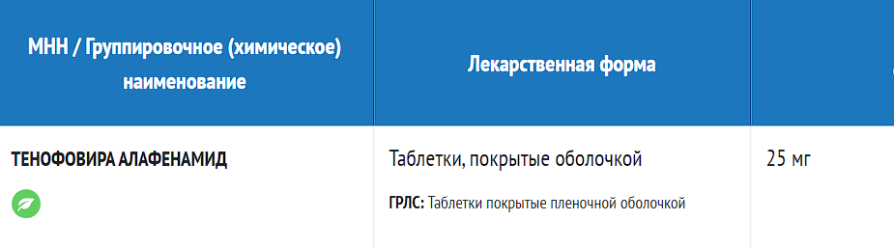
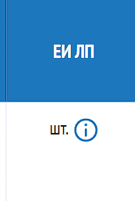




Отклонение заявки участника ввиду различного написания лекарственной формы в справочниках может быть признано незаконным*
Таблетки покрытые пленочной оболочкой
Таблетки, покрытые оболочкой
*Постановление ФАС Северо-Западного округа от 20.01.2023
по делу №А21-1877/2022)

Slide 8
Описание объекта закупки
(лекарственного препарата)
Основные характеристики
Наименование ЛП в соответствии с МНН
Лекарственная форма
Дозировка
Остаточный срок годности
Дополнительные характеристики
Фасовка
Форма выпуска
Упаковка
Комплектность и т.д.

Slide 9
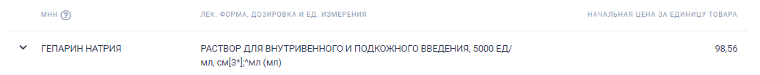

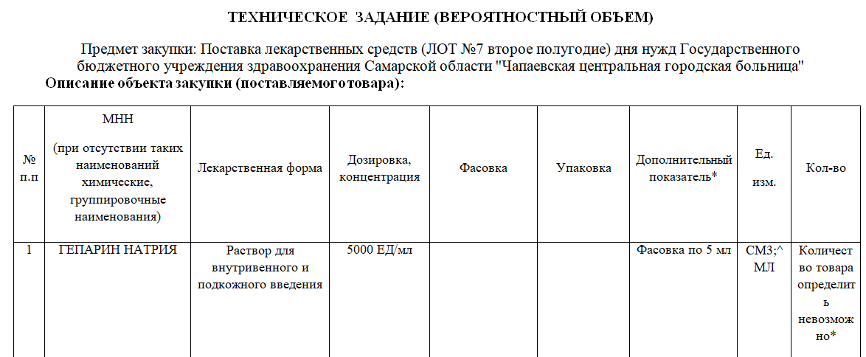
Информация об объекте закупки
Информация формируемая
с использованием ЕИС
Информация формируемая
без использования ЕИС

Slide 10
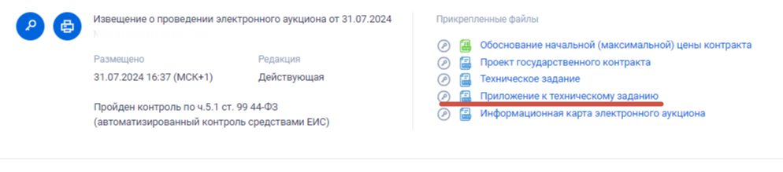


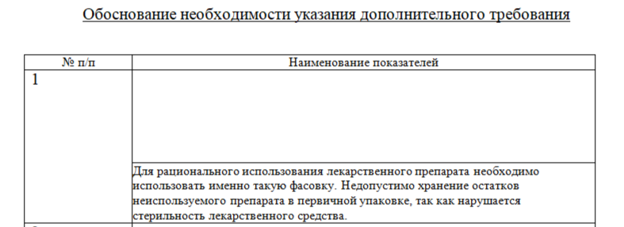

Slide 11
Обоснование дополнительных показателей
Пункты 5,6 ПП РФ от 15 ноября 2017 г. № 1380 «Об особенностях описания лекарственных препаратов для медицинского применения, являющихся объектом закупки для обеспечения государственных и муниципальных нужд» позволяют заказчику указать в извещении об осуществлении закупки ЛП дополнительные характеристики, которые не предусмотрены в позиции каталога, но при условии обоснования необходимости использования такой информации.
Дополнительные показатели лекарственного препарата формируются без использования ЕИС и размещаются в составе извещения об осуществлении закупки путем приложения электронного документа.
В случае предоставления дополнительной информации, предусмотренной пунктом 5 Правил Постановления №145, заказчик обязан включить в описание ТРУ обоснование необходимости использования такой информации (при наличии описания ТРУ в позиции каталога)*.
Каждая дополнительная характеристика должна содержать собственное обоснование.
Указание одного общего обоснования не допускается**.
*решение ФАС России от 08.04.2024 по делу № П-115/24
**решение Архангельского УФАС России от 09.11.2023 по делу № 04-05/6055/23

Slide 12
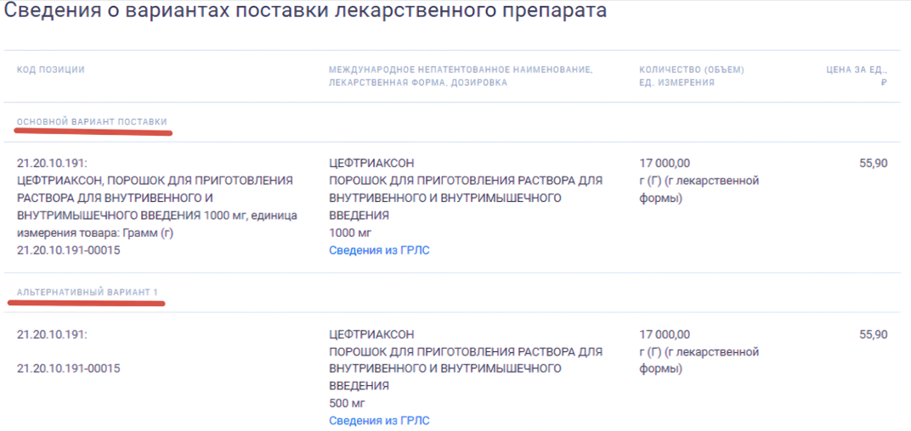


При формировании извещения заказчик обязан указать
в структурированном виде альтернативные варианты поставки ЛП

Slide 13
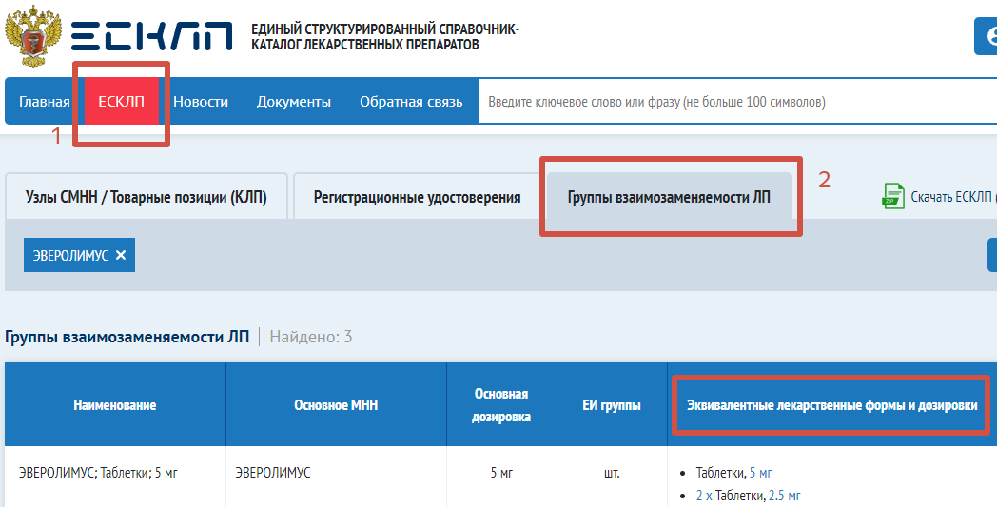
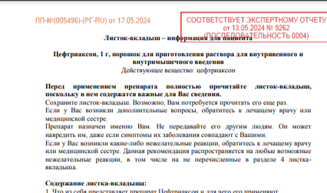
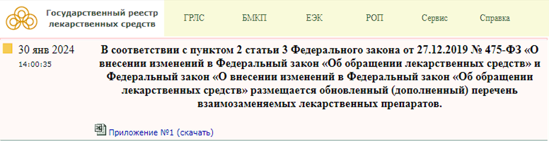
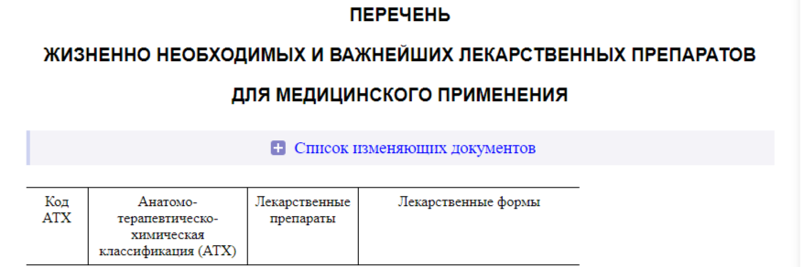
Определение взаимозаменяемости ЛП
Правоприменительная практика + Разъяснения государственных органов

Slide 14
Частичное указание альтернативных вариантов поставки ЛП
Нарушение Заказчиком ст. 8, ч. 5 ст. 33, п. 1 ч. 2 ст. 42 Закона № 44-ФЗ
Отсутствие у участников возможности предложить к поставке препарат в эквивалентной лекарственной форме и дозировке
Требование ПП№1380 указывать альтернативные варианты поставки ЛП
Административная ответственность, предусмотренная ч. 1.4 ст. 7.30 КоАП РФ
Неуказание альтернативных вариантов поставки ЛП
*Решение ФАС РФ от 22.11.2023 по делу N 28/06/105-2657/2023

Slide 15
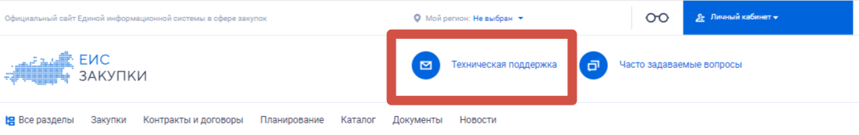
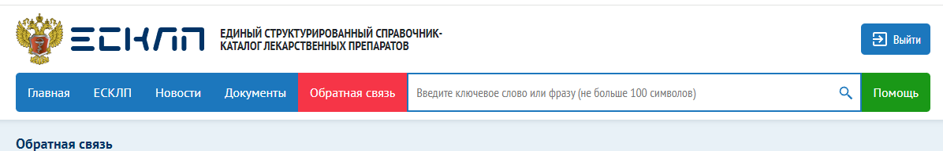
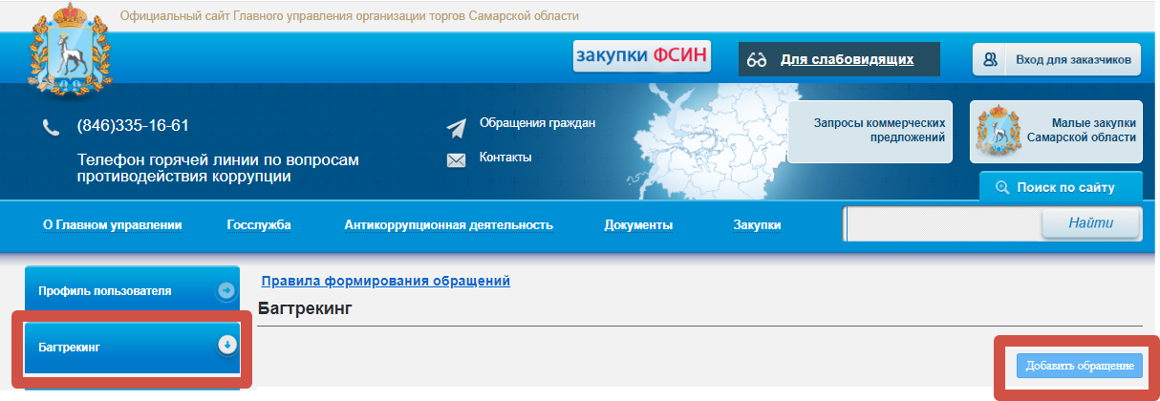
ЕИС
ЕСКЛП
Багтрекинг

Slide 16


КОНТАКТЫ
Главное управление
организации торгов
Самарской области
443068 г. Самара, ул. Скляренко 20,
тел.: (846)335-16-61
E-mail:
torgi@samregion.ru
VK: https://vk.com/guot_so
СПАСИБО ЗА ВНИМАНИЕ!
webtorgi.samregion.ru

